Slide 1
Театрализованная деятельность в детском саду
Музыкальный руководитель МБДОУ №47 г. Невинномысска И.В. Шаповалова
2016 год.

Slide 2
«Что такое театр? Это лучшее средство для общения людей, для понимания их сокровенных чувств. Вы никогда не думали, как было бы хорошо начать создание детского театра с детского возраста? Ведь инстинкт игры с перевоплощением есть у каждого ребёнка. »
К.С.Станиславский

Slide 3
АКТУАЛЬНОСТЬ
Театр - один из самых доступных видов искусства для детей, помогающий решить многие актуальные проблемы реализации содержания образовательных областей. А именно связанные с:
- развитием коммуникативных качеств личности (вербальные и невербальные виды общения);
- воспитанием воли, развитием памяти, воображения, инициативности, фантазии, речи;
формированием эстетического вкуса и др.
Но самое главное, что театральная деятельность способствует развитию у ребенка общечеловеческой способности к межличностному взаимодействию, творчеству в любой области, помогает адаптироваться в обществе, почувствовать себя успешным, т.е способствует развитию личности.

Slide 4
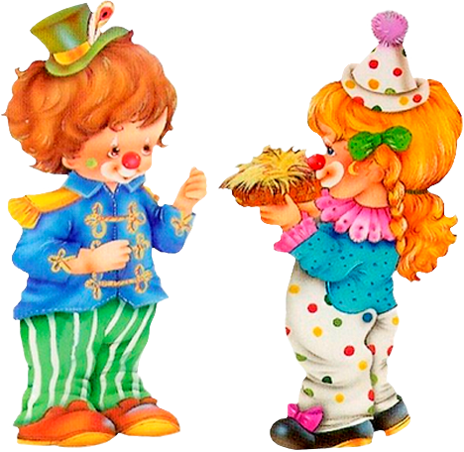
ЦЕЛЬ РАБОТЫ :
Всестороннее развитие личности ребенка через театрализованную деятельность
ЗАДАЧИ :
- Знакомство с различными видами театра
- Воспитание коммуникативной культуры
- Развитие исследовательского интереса и творческих способностей
- Повышение общей культуры ребенка, приобщение к духовным ценностям

Slide 5
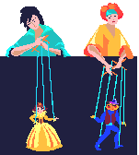
Виды театра в детском саду:
настольный кукольный театр, плоскостной театр
теневой театр
стендовый театр (на фланелеграфе, магнитный театр и др.)
театр на руке (театр пяти пальцев, бибабо)
театр марионеток, тростевые куклы
театр кукол с “живой рукой”
театр масок
куклы системы “люди–куклы”

Slide 6
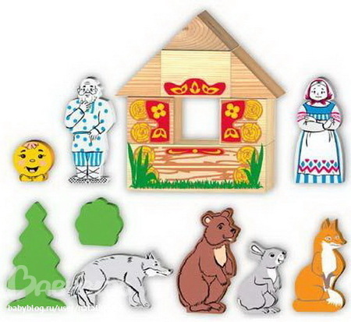
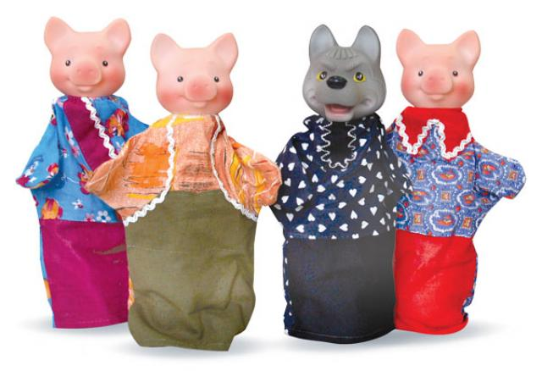
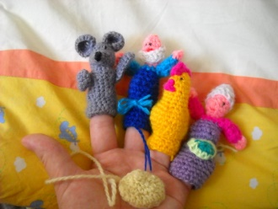
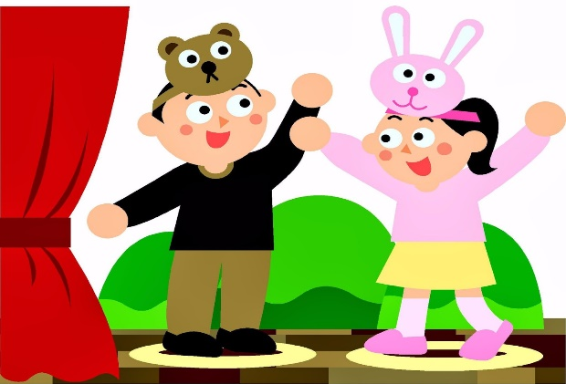
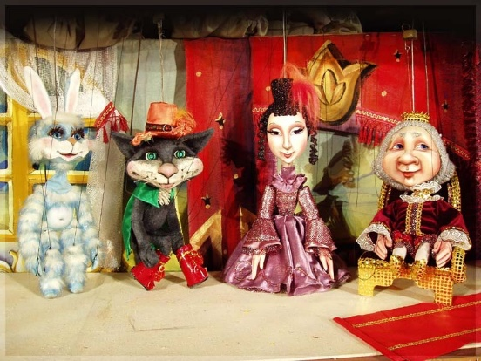
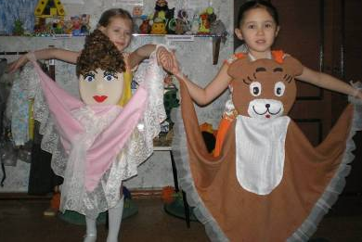
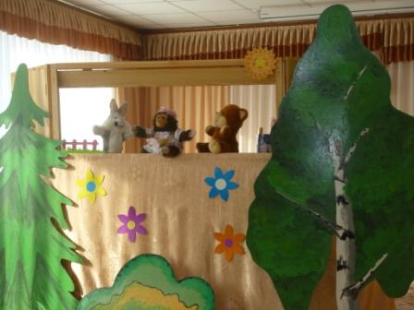

Slide 7
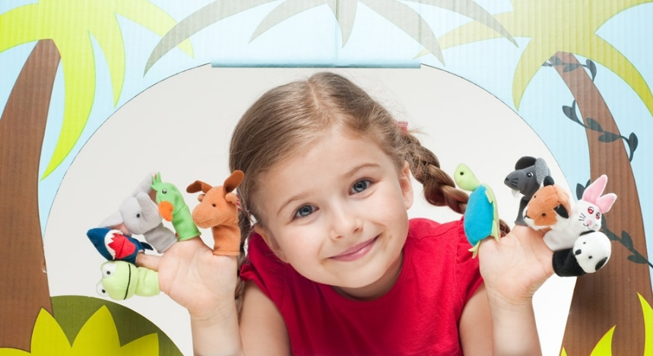
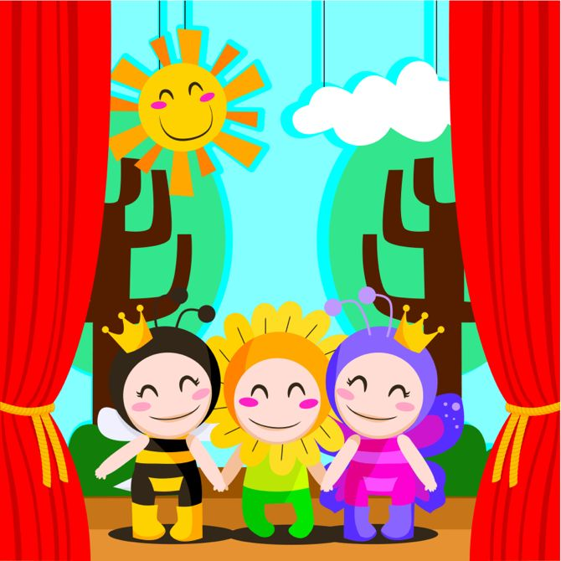
ФОРМЫ ОБУЧЕНИЯ ТЕАТРАЛЬНОМУ ИСКУССТВУ
коллективные
групповые
подгрупповые
работы в парах
индивидуальные
МЕТОДЫ ОБУЧЕНИЯ
Метод игры
Метод сказкотерапии
Этюдный метод
Метод воздействия

Slide 8
Условия для развития
театрализованной деятельности
С раннего возраста вслушиваться в художественное слово, эмоционально откликаться на него
Воспитывать интерес к драматизации
Заботиться об оснащении театрализованных игр
Уделять серьезное внимание подбору литературных произведений

Slide 9
ЭТАПЫ РАБОТЫ

Slide 10
ПОДГОТОВИТЕЛЬНЫЙ ЭТАП
Выбор произведения в соответствии с возрастными особенностями детей( с понятной для детей моральной идеей, динамичными событиями, с персонажами, наделенными выразительными характеристиками)
Написание варианта сценария
Мотивирование детей на театрализованную деятельность (введение в проблему)

Slide 11
ПРАКТИЧЕСКИЙ ЭТАП (предварительный)
На основе проведенных экскурсий и наблюдений- формировать представлений о театре, подведение к пониманию специфики актерского искусства
Выразительное чтение выбранных произведений для инсценировки.
Беседы с детьми по содержанию стихотворений.
Составление словесных портретов персонажей.
Рисование иллюстраций к произведению.
Обсуждение кандидатур на роли персонажей.
Обсуждение декораций и костюмов, их приобретение и изготовление.

Slide 12
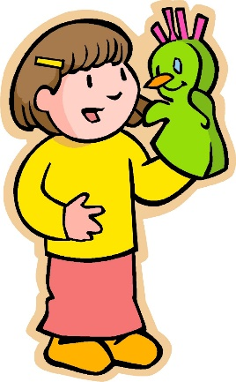
ПРАКТИЧЕСКИЙ ЭТАП (подготовительный)
Работа с ведущими; знакомство со вступлением.
Работа с артистами: выразительное чтение, игровые движения, мимика, знакомство с рисунком танцев.
Индивидуальная работа по ролям.
Работа над отдельными эпизодами. Уточнение предлагаемых обстоятельств и мотивов поведения отдельных персонажей.
Работа над выразительностью речи и подлинностью поведения в сценических условиях; закрепление отдельных мизансцен.
Репетиции отдельных картин в разных составах с деталями костюмов и реквизита, музыкальным оформлением.
Репетиция всего спектакля с элементами костюмов, реквизита и декораций. Уточнение темпоритма спектакля. Назначение ответственных за смену декораций и реквизита

Slide 13
Фоторепортаж
(театр в жизни детей)

Slide 14
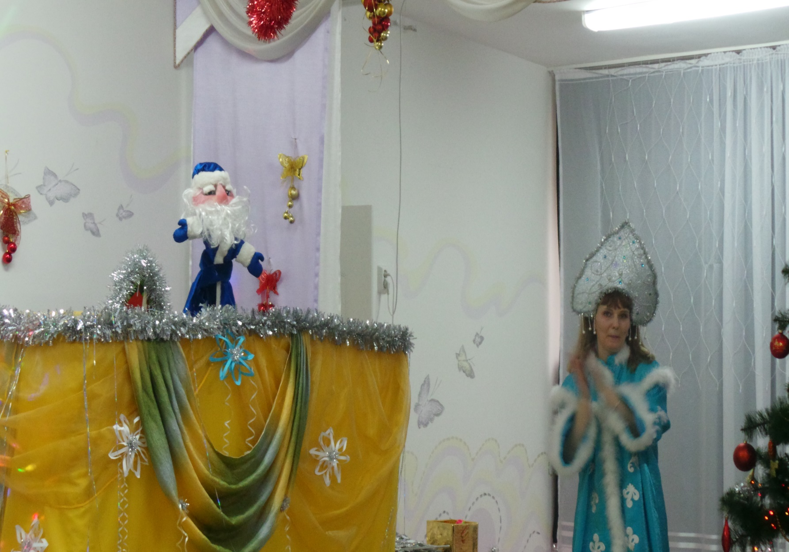

Slide 15
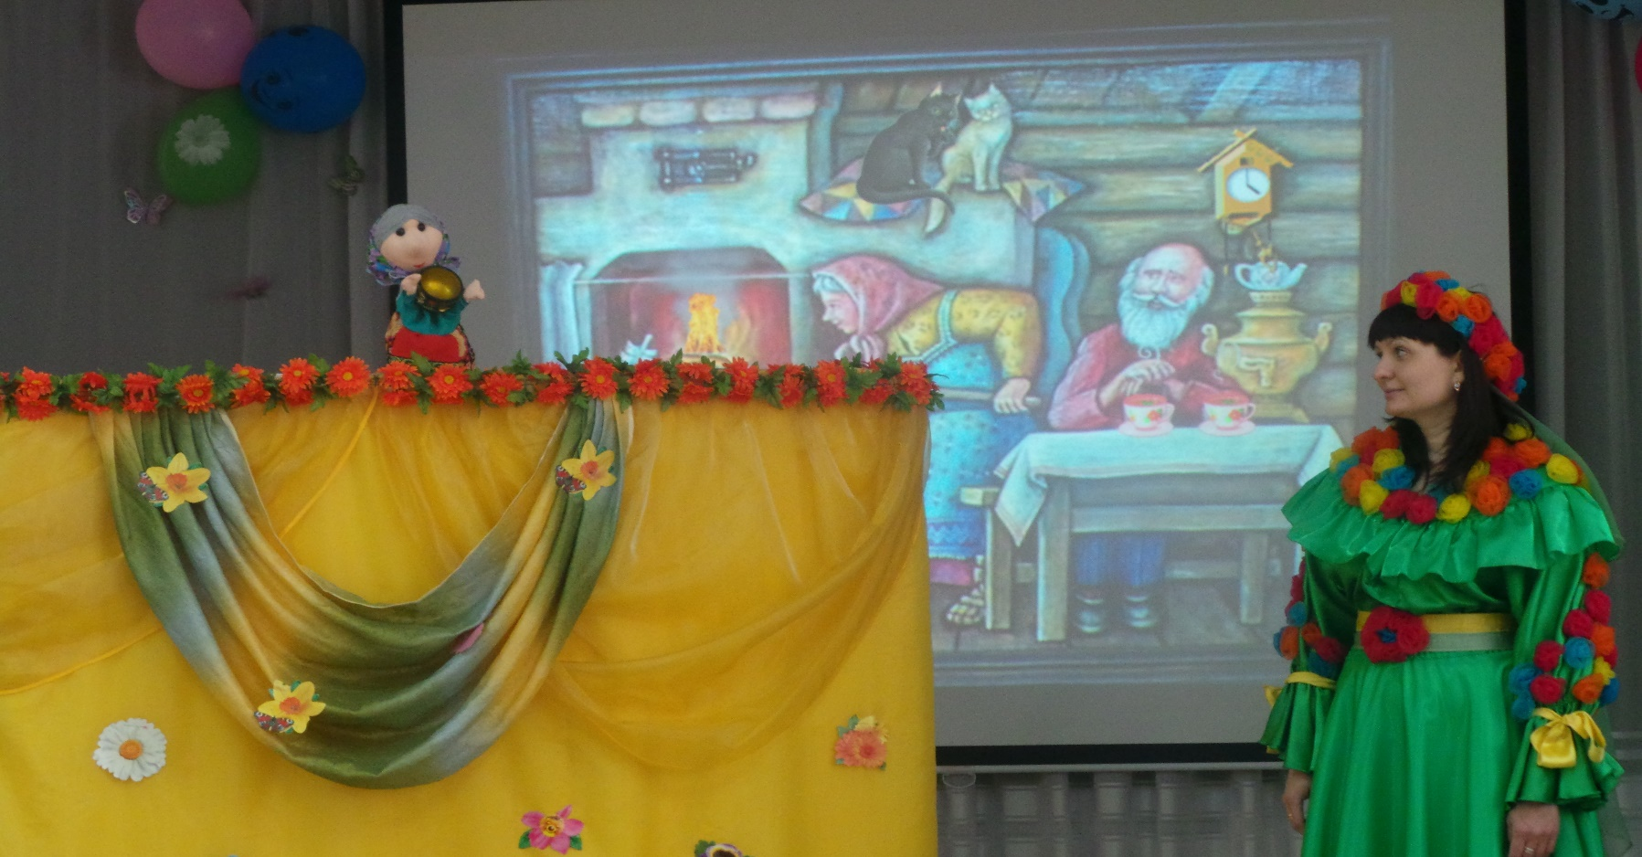

Slide 16
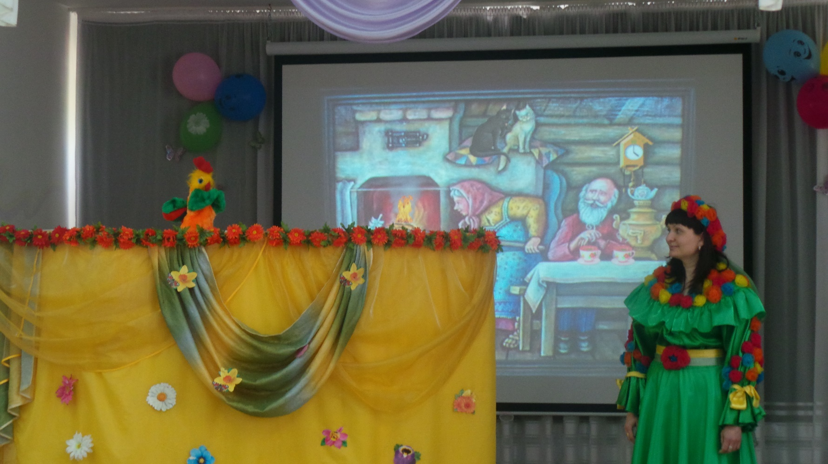

Slide 17
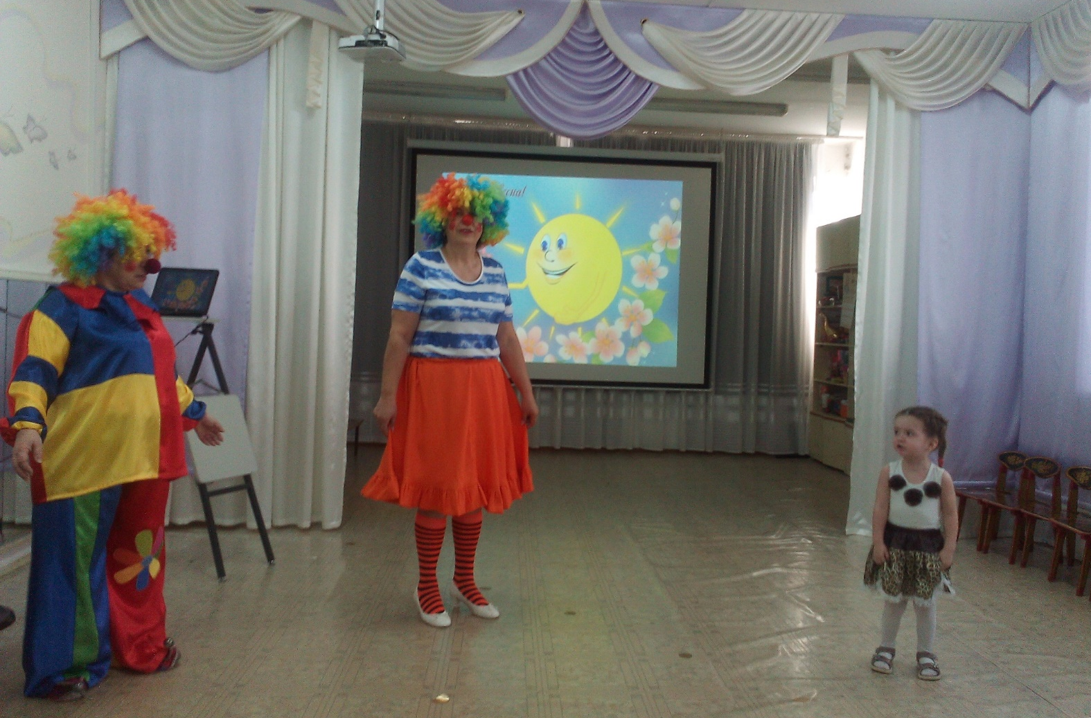

Slide 18
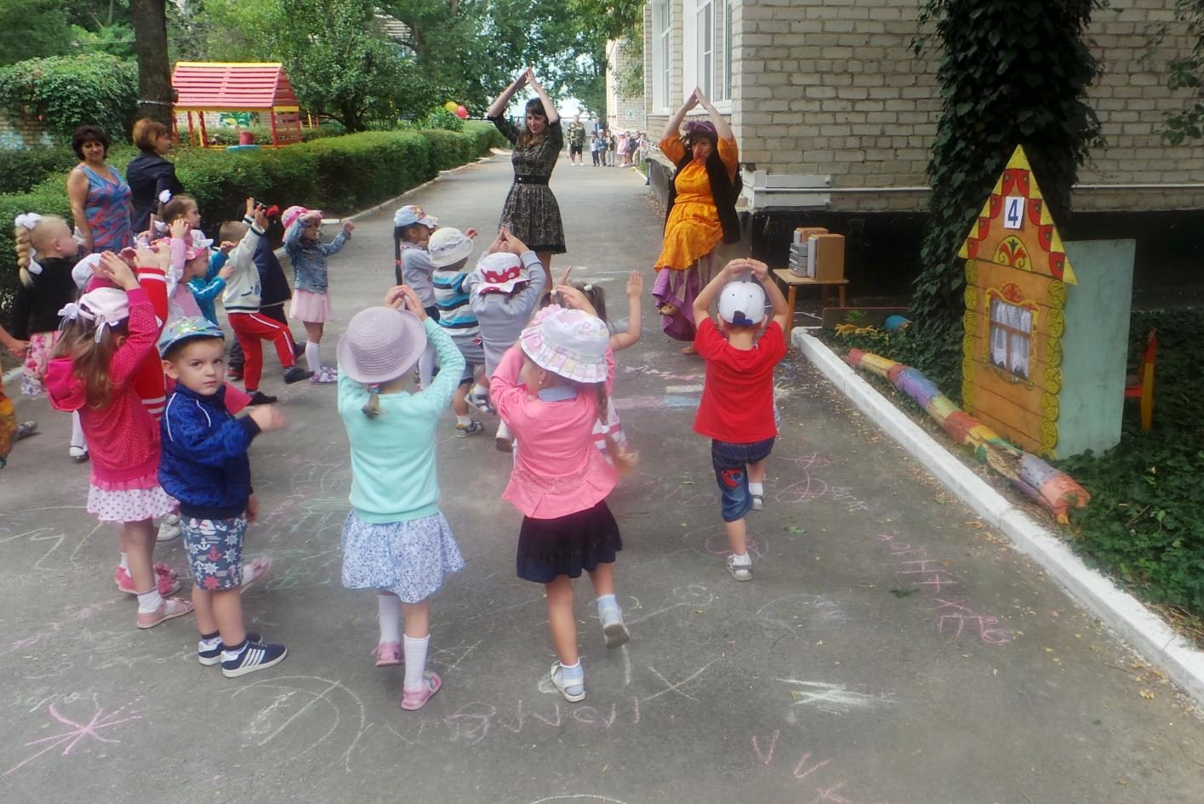

Slide 19
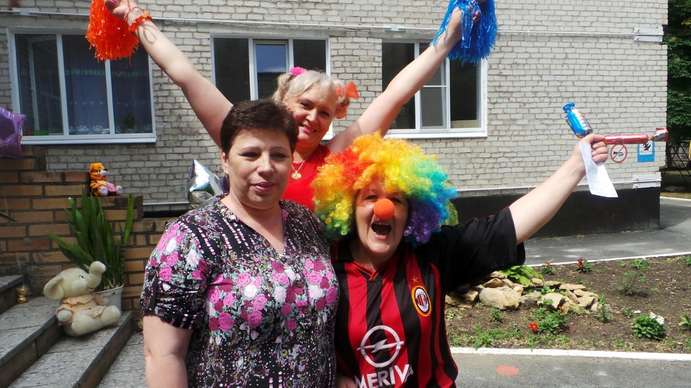

Slide 20
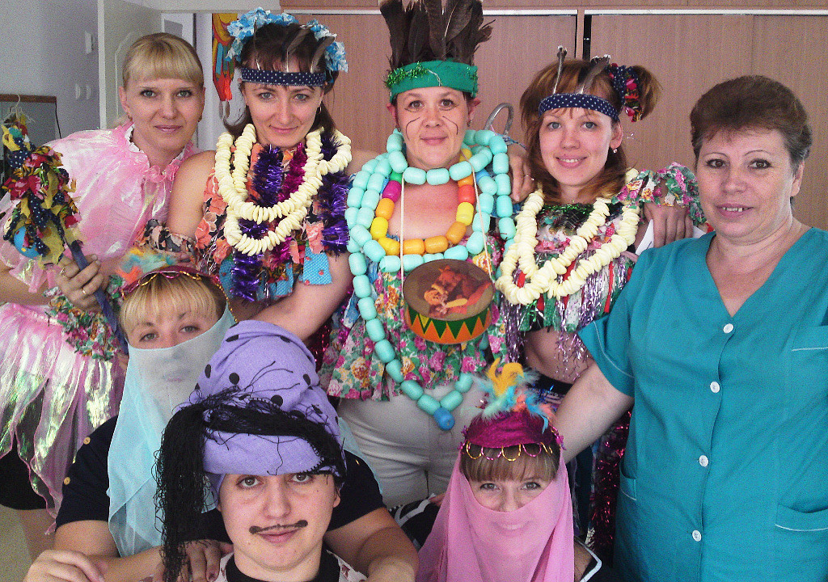

Slide 21
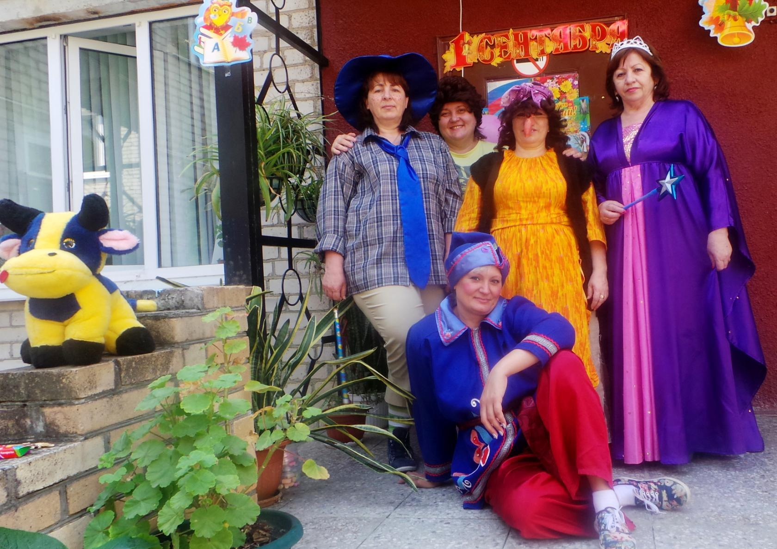

Slide 22
СПАСИБО
ЗА ВНИМАНИЕ !

